Slide 1
Л.Н Гумилев атындағы Еуразия ұлттық университеті Лекция 1. Мұнай-газ саласының қазіргі жағдайы мен өзекті мәселелері, сұйық көмірсутектері өңдеу. Бастапқы гипотезалар.

Slide 2
ДӘРІС ЖОСПАРЫ
Мұнай-химия өнеркәсібінің қазіргі жағдайы мен мәселелері
Мұнай және мұнайдың шығу тегі туралы балама гипотезалар
Мұнай және мұнай өнімдерінің құрамы және физика-химиялық сипаттамасы

Slide 3
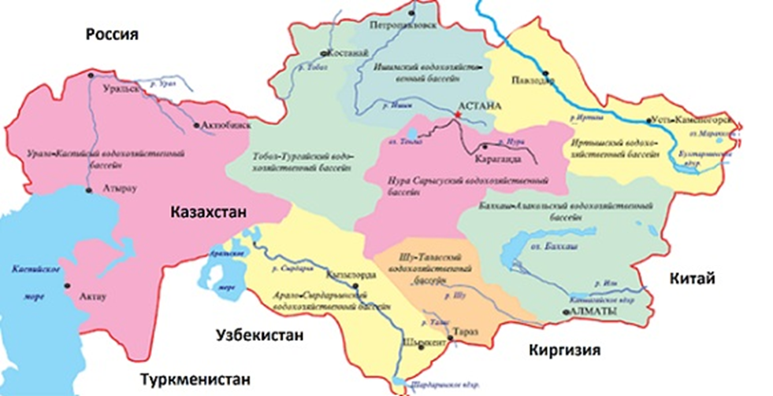
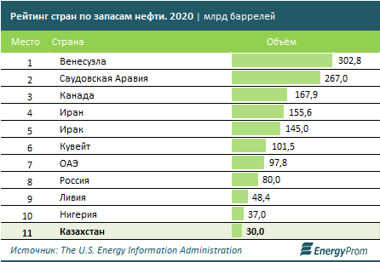
Мұнай-химия өнеркәсібінің қазіргі жағдайы мен мәселелері
Қазақстанда мұнай 1911 жылдан бастап өндіріле бастады.
Қазақстан Ресейден кейінгі мұнай қоры бойынша 2-ші, ал мұнай өндіру бойынша ТМД елдері арасында 2-ші орында
2020 жылға арналған шикі мұнайдың дәлелденген қоры 30 миллиард баррельді (4,09 миллиард тонна) құрайды.
2021 жылы мұнай өндіру көлемі 85,7 млн ​​тонна деңгейінде болды
Мұнай өнімдерінің жалпы өндірісі республика бойынша 2021 жылы 12,4 млн тонна деңгейінде жоспарланған.

Slide 4
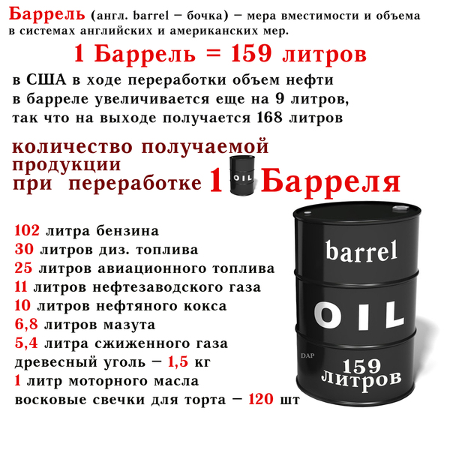
МӨЗ | Бақылаушы акционер | Өңдеу көлемі, млн тонна
Атырау мұнай өңдеу зауыты (1945 ж.) | КазМунайГаз | 5,268
Павлодар мұнай-химия зауыты (1978 ж.) | КазМунайГаз | 5,340
Шымкент мұнай өңдеу зауыты (1985 ж.) 34 шағын мұнай өңдеу зауыты | PetroKazakhstan | 4,732

Slide 5
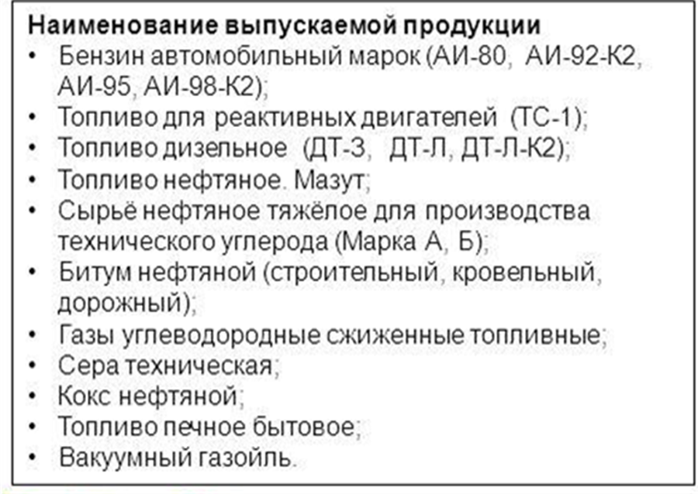
П
Алынатын тауарлы мұнай
ШНПЗ
Мұнай өнімдерінің ассортиментіне бензиннің әртүрлі сорттары (Аи-80, АИ-92 және АИ-96), дизельдік отын, авиациялық керосин, сұйытылған газ, вакуумды газойль және мазут кіреді.
АНПЗ
Бензин – «Регуляр-92» – 716,95 мың тонна/жыл
«Премиум-95» бензині -868,04 мың тонна/жыл
«Супер-98» бензині -22,50 мың тонна/жыл
Авиациялық отын – 244,00 мың тонна/жыл
Дизельдік отын -1640,00 мың тонна/жыл
Параксилол – 497,00 мың тонна/жыл

Slide 6
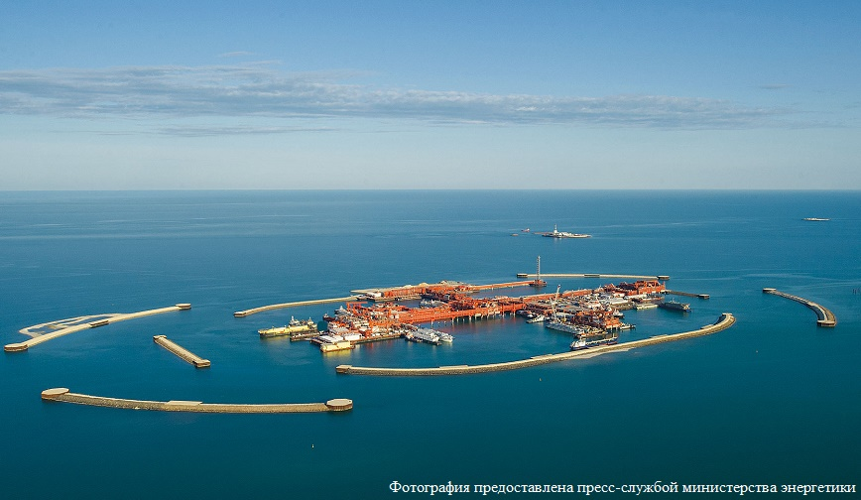
Қазақ газ өңдеу зауыты (1974) Маңғыстауда орналасқан. Зауыт тұрмыстық сұйытылған газбен қамтамасыз етеді, құрғақ тазартылған газ және жылу майымен қамтамасыз етеді, Жаңаөзен кәсіпорындарын техникалық оттегімен қамтамасыз етеді.
Жаңажол ГӨЗ (1984). Ақтөбе облысы. Мұнайды алғашқы өңдеу, шикі газды өңдеу, өнімді тасымалдау.
Теңіз мұнай-газ өңдеу зауыты (1991). Атырау облысы. Ілеспе газды бөлу және өңдеу, сұйық пропан-пропиондық қоспаны, күкіртті алу.
Амангелді ГӨЗ (2004). Жамбыл облысында орналасқан, Амангелді газ конденсаты кен орнындағы нысандар. Амангелді кен орнында көмірсутек шикізатын өңдеу, ілеспе газдарды кәдеге жарату, мұнай өңдеу және мұнай өнімдерін тасымалдау.

Slide 7
ӨЗЕКТІ
МӘСЕЛЕЛЕР
шикі мұнайды төмен алу
мұнай мен шикі мұнайды терең өңдеу
ауыр мұнай өңдеу зауыттарын жаңғырту
Теңіз және Қашаған кен орындарынан шығатын табиғи газ және қазақстандық мұнайлар құрамында күкірт көп, сондықтан ерекше өңдеуді қажет етеді және өңдеуге жоғары шығындарды қажет етеді.
мұнай-газ саласында қазақстандық мамандардың жетіспеушілігі

Slide 8
Қайталау сұрақтары
Қазақстанда қанша мұнай және газ кен орындары игеріледі?
Қазақстанның мұнай-газ өнеркәсібіне қанша жыл ?
Қазақстанның мұнай-газ саласының даму болашағы қандай?
Қазақстан Республикасының мұнай-газ кешенін қандай құрылымдар құрайды?

Slide 9
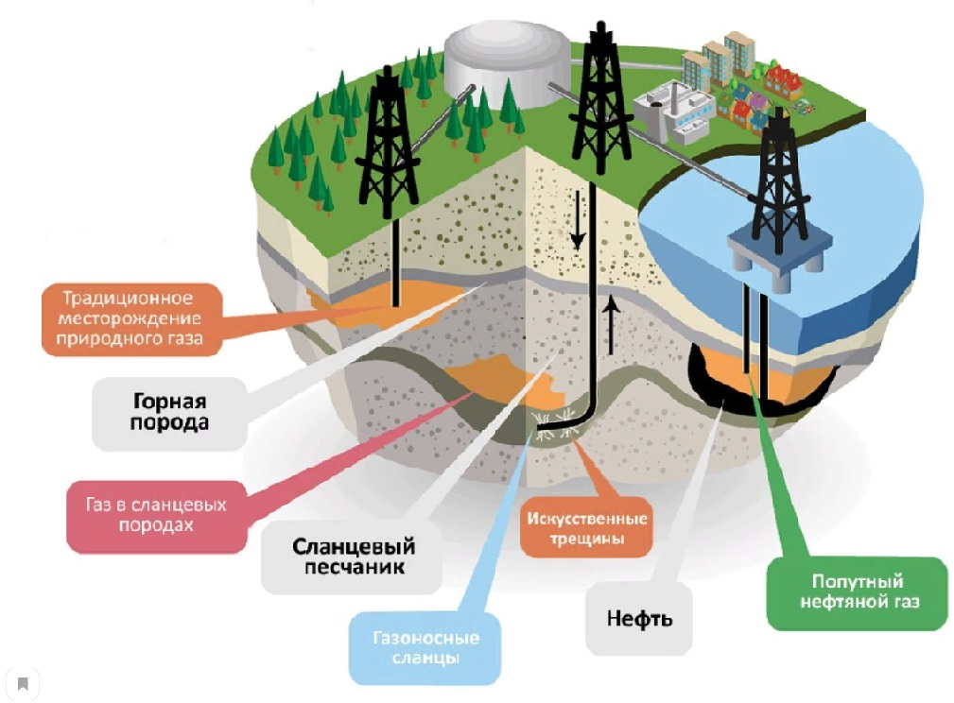
Мұнай және мұнайдың шығу тегі туралы гипотезалар
Мұнай – коллоидты ерітінді, оның сұйықтығында жартылай қатты немесе өте тығыз жоғары молекулалы көмірсутектердің (асфальттар, карбендер, нафтендер) суспензия бөлшектері таралған. Коллоидтық жүйенің құрамына сонымен қатар су және минералды оттегі-, азот-, күкірт-, металдары бар қоспалар кіреді.
Мұнай- қара сұйықтық, сонымен қатар қызыл, ашық жасыл, сары және қоңыр түстің барлық реңктері бар. Мұнай қара алтын деп аталады, бірақ таза көмірсутектер түссіз. Майлар әртүрлі қоспалармен, негізінен шайырлармен боялады. Майлардың асфальтты-шайырлы бөлігі қара түсті зат болып табылады. Оның құрамына кіретін асфальтендер бензинде ерітілген.

Slide 10
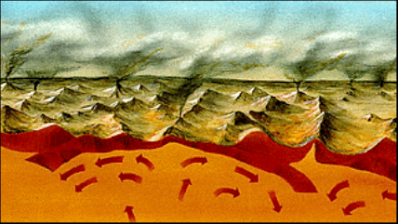
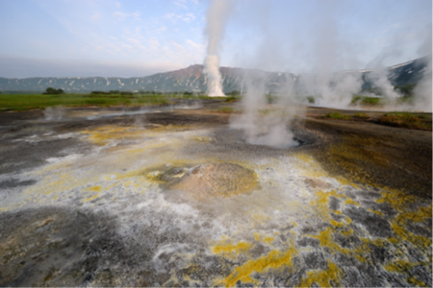
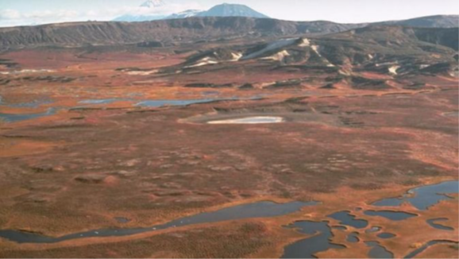
Мұнайдың пайда болуының негізгі гипотезалары
Органикалық (шөгінді-миграциялық, биогенді)
Бейорганикалық
карбидті, жанартаулық, ғарыштық
Мұнайдың түзілуінде бастапқы органикалық заттардың айналуының термиялық және термокаталитикалық процестеріне басты назар аударылады.

Slide 11
Мұнайдың түзілуі

Slide 12
«Қара алтынның» шығу тегінің биогендік теориясын алғаш рет М.В.Ломоносов тұжырымдаған.
Мұнай көптеген миллиондаған жылдар бойы әртүрлі флора мен фаунаның органикалық қалдықтарынан пайда болды.

Slide 13
Мұнай шығуының абиогендік теориясы
FeC2+ 2H2O CH≡CH + Fe(OH)2
Менделеев Д.И.
СО2 + Н2 СО + Н2О
СО + 3Н2 СН4+ Н2О
Фишер-Тропш

Slide 14
Карбид теориясы (Д.И. Менделеев): барлық ірі мұнай кен орындары, әдетте, жер қыртысындағы жарықтар мен жарықтардың жанында орналасқан.
- осындай жарықтар мен жарықтар арқылы жер үсті сулары жер қыртысына терең еніп, оның құрамындағы металдармен және олардың карбидті қосылыстарымен әрекеттеседі. Нәтижесінде көмірсутектер түзіледі.
- уақыт өте келе көмірсутектер жер бетіне жақындайды, бұл мұнай немесе газ кен орнының пайда болуына әкеледі.

Slide 15
Жоғарыда келтірілген гипотезалардың негізгі баламасы мұнайдың шығу тегінің ғарыштық теориясы болып табылады.
Оның негізін салушы В.Д.Соколов бұл ресурстың пайда болуы бейорганикалық компоненттердің ғарыштан жерге түсуінің арқасында мүмкін болды деп есептеді. Ол метеориттерде битумның және комета құйрықтарында көмірсутектердің болуын ескерді.
Теория жұлдыздар мен метеориттерде көмірсутекті радикалдардың болуы расталғаннан кейін мүмкін болды.

Slide 16
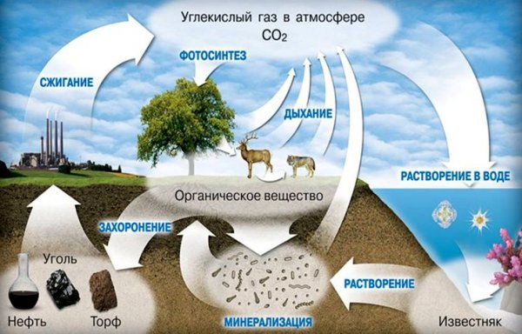
Бүгінде Ресей ғылым академиясының мұнай және газ институтының ресейлік ғалымдары әзірлеген мұнайдың шығу тегі туралы баламалы теориясы танымал.
Теория табиғаттағы көміртегі мен су айналымына негізделген. Жаңбыр суының құрамында бикарбонат түріндегі көміртек бар. Ол жерге түседі және одан әрі мұнайды қалыптастыру үшін пішін алады, ол шөгінді бассейндер деп аталатын табиғи резервуарларды қалыптастырады және түседі.
Бұл гипотеза бойынша мұнайдың 90% осылай түзіледі және оның тек 10% жануарлар мен өсімдіктердің органикалық қалдықтарының ыдырауы нәтижесінде алынған.

Slide 17
Қайталау сұрақтары
Неліктен мұнай шынайы ерітінді емес?
Мұнай қабаты қалай пайда болады?
Мұнайдың шығу тегі туралы органикалық гипотезаның анықтаушы факторы.
Мұнайдың шығу тегі туралы бейорганикалық гипотезаның анықтаушы факторы.
Мұнайдың шығу тегі туралы ғарыштық гипотезаның анықтаушы факторы.

Slide 18
Мұнай және мұнай өнімдерінің құрамы және негізгі физика-химиялық қасиеттері
Мұнайдың химиялық құрамы
Мұнай 1000-нан астам әртүрлі заттардың қоспасы (бірақ олардың көпшілігі шамалы мөлшерде болады).
Көмірсутектер: метан, нафтендік, парафиндік және ароматты.
Асфальт және шайырлы заттар
Күкірт және оның қосылыстары - құрамында 0,1 және 6% жоғары.
Азот және оттегі қосылыстары - мұнайдағы мазмұн, әдетте, 1% -дан аспайды.
Металдар – 1%-дан аз
Кен орны мұнайы шикі және тауарлы болып табылады.
Шикі мұнай мұнай өңдеу зауыттарында (өңдеу зауыттарында) өңделеді. Оның құрамында еріген газдар, тұздар, су және тау жыныстарының сынықтары бар.
Тауарлық мұнай – қолданыстағы нормативтік-техникалық құжаттардың талаптарына сәйкес дайындалған мұнай сорттарға бөлінеді.

Slide 19
тығыздығы
молекулалық салмақ (салмағы)
тұтқырлық
жарқыл, тұтану және өздігінен тұтану температурасы
құю нүктесі, бұлттылық нүктесі және кристалданудың басталуы
электрлік немесе диэлектрлік қасиеттер
оптикалық қасиеттер
ерігіштік және еріту қабілеті
Мұнайдың сипаттамасы
мұнайдың анықтамалық сорттары, ОПЕК себеттері және т.б.
Баға стандарты - WTI және Light Sweet мұнайы, сондай-ақ Brent (еуропалық және ОПЕК нарықтары үшін), Tengis Light.

Slide 20
Мұнайға келетін болсақ, API ауырлығы 31,1 градустан жоғары жеңіл деп саналады. API ауырлығы 22,3° пен 31,1° аралығындағы мұнай орташа, 10,0° пен 22,3° аралығындағы мұнай ауыр болып саналады. API гравитациясының 10,0°-тан төмен болуы өте ауыр болып саналады
ГОСТ R51858-2002 бойынша тауарлық мұнай физикалық және химиялық қасиеттері бойынша класстарға, түрлерге (тығыздығы бойынша), топтарға (дайындалу дәрежесі), түрлерге (күкіртті сутегі және меркаптандар) бөлінеді.
Күкірттің массалық үлесіне байланысты мұнай класстарға бөлінеді:
1 класс – күкірт мөлшері аз – күкірт салмағы 0,6%-ға дейін;
2 класс – күкіртті – күкірттің салмағы 0,61-ден 1,8%-ға дейін;
3 класс – күкірт мөлшері жоғары – күкірт салмағы 1,81-ден 3,5%-ға дейін;
4-сынып – әсіресе жоғары күкірт – күкірт мөлшері массасынан 3,5%-дан жоғары.
ГрозНИИ мәліметтері бойынша мұнай: парафинді, парафинді-нафтенді, нафтенді, парафинді-нафтенді-ароматты, нафтенді-ароматты, ароматты болып бөлінеді.

Slide 21
Қайталау сұрақтары
1. Отандық шикі мұнай мен көмірсутектерді өндірудің ерекшеліктері.
2. Қандай кен орындары мұнай, газ және газ конденсаты деп аталады. Отандық депозиттерге мысалдар келтіріңіз.
3. Мұнайдың химиялық құрамы және көмірсутектердің шығу тегі
4. Мұнай мен газдың физика-химиялық қасиеттері.
5. Мұнайдың физикалық қасиеттеріне қарай жіктелуі.

Slide 22
Пайдаланылған әдебиеттер тізімі
В.Д.Рябов Химия нефти и газа, М., Форум, 2009 г.,334с
В.А.Проскуряков,А.Е.Драбкин., Химия нефти и газа. М.2005.448 с.
Handbook of Oil Spill Science andTechnology. https://onlinelibrary.wiley.com/doi/book/10.1002/978111898998214 November 2014
Журнал Нефтехимия 2018-2021 гг.
https://sciencejournals.ru/journal/neftkhim/
Бишімбаева Г.Қ, Букетова А.Е. Мұнай және газ химиясы мен технологиясы: Оқу құралы-Алматы: “Бастау”, 2007. 242б.
Абдуқадірова Қ.А. Мұнай және газ химиясы. -2013. -230б

Slide 23
Назар аударғандарыңызға рақмет!

Slide 24
Мұнай қалай өндіріледі.
Мұнай қалай өндіріледі. Инфографика. Роснефть. How is oil produced? https://www.youtube.com/watch?v=HkHOQvA6l5s

Slide 25
Мұнай өндірудің қазіргі жағдайы
Современная нефтяная эпоха - на карте
https://www.youtube.com/watch?v=-yWGLeSrcHw

Slide 26
Мұнай өндіру технологиясының ерекшеліктері
Учебный фильм Добыча нефти
https://www.youtube.com/watch?v=kYZmka-sCNY

